Slide 1
Лекция 5
Язык программирования Python.

Slide 2
Хайрулин Сергей Сергеевич
email: s.khairulin@g.nsu.ru, s.khayrulin@gmail.com
Ссылка на материалы

Slide 3
План
Лекции/практические занятия
Тест
Дифференцированный зачет в конце семестра
Защита задания

Slide 4
Литература
Начальный уровень
Mark Pilgrim. Dive into Python - http://www.diveintopython.net/
Марк Лутц. Изучаем Python, 4-е издание // Символ-Плюс 2011.
...
Стандарт/Документация
PEP-8 - https://www.python.org/dev/peps/pep-0008/
https://www.python.org/
https://github.com/python/cpython
Экспертный уровень
Лучано Рамальо: Python. К вершинам мастерства
Mitchell L. Model. Bioinformatics Programming Using Python // O’Reilly 2010.

Slide 5
Версии Python
Python 2 вышел 2010 году последняя версия 2.7.16 - исправлялись только баги(ошибки) с января 2020 года поддержка прекращена.
Python 3 в появился в 2008, является актуальной версией языка. Текущая стабильная версия 3.8.5 -> в предрелиз 3.9, в разработке 3.10
Python 3 не гарантирует совместимости кода с Python 2

Slide 6
План занятия
Коллекция
Индексация
tuple
list
Срезы
Списковые включения
Операции над списками
Практика

Slide 7
Инициализация аргументов функции
В случае инициализации аргументов функции мутабельными объектами, важно учитывать что. Инициализация будет произведена один раз а не каждый раз при вызове функции

Slide 8
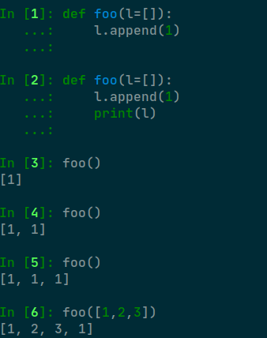
Инициализация аргументов функции

Slide 9
Массив
Фундаментальная структура данных, позволяющая хранить некоторый объем непересекающихся данных в непрерывном куске оперативной памяти. Обычно массивы представляют к каждому отдельной сущности массива через порядковый индекс - это операция называется индексация. Поддерживается большинством языков программирования. Python не исключение.

Slide 10
Динамический массив
Обычно при создании массива предполагается, что массив будет иметь фиксированную длину, которая не меняется. Соответственно стандартный массив не поддерживает операции вставки и удаления элемента. Поэтому были введены специализированный тип данных как динамический массив.

Slide 11
Массив
RAM
...
1
2
3
...
4
...
1
2
3
...
...
1
2
4
3
...

Slide 12
Массив
RAM
...
1
2
3
...
...
1
3
...

Slide 13
Коллекции
Коллекция — программный объект, содержащий в себе, тем или иным образом, набор значений одного или различных типов, и позволяющий обращаться к этим значениям.
Коллекция позволяет записывать в себя значения и извлекать их.
Назначение коллекции — служить хранилищем объектов и обеспечивать доступ к ним.

Slide 14
Индексация
Некоторые коллекции поддерживают операцию индексацию
В python операция обозначается [...] - аргументом операции является индекс, который указывает какой элемент коллекции нужно взять
Синтаксис:
collection_name[index]
где collection_name - переменная содержащая ссылку на коллекцию
index - указатель на элемент коллекции

Slide 15
Индексация
Для коллекций, сохраняющих порядок элементов, таких как list, tuple, range - индексом является порядковый номер элемента в коллекции. ИНДЕКСАЦИЯ В PYTHON ДЛЯ ТАКИХ КОЛЛЕКЦИЙ НАЧИНАЕТСЯ С 0! Также в python поддерживаются отрицательные индексы (см. примеры).
Для dict, set, … - индексом является значение ключа элемента (об этом на др лекции).

Slide 16
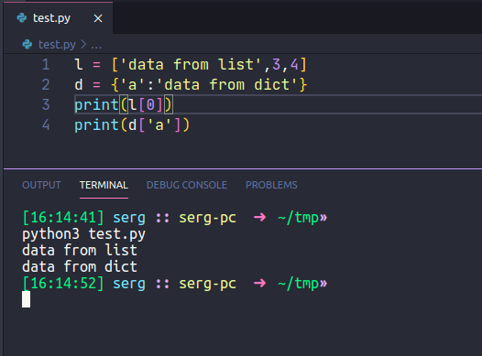
Индексация

Slide 17
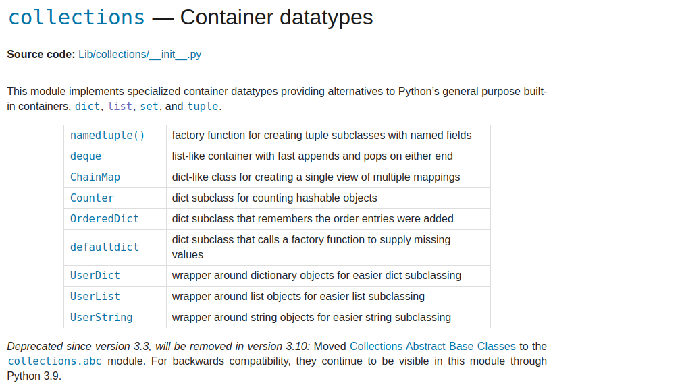
Python - collection package
https://docs.python.org/3.8/library/collections.html

Slide 18
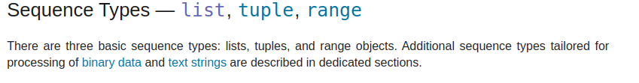
Python built-in collection
https://docs.python.org/3.8/library/stdtypes.html#sequence-types-list-tuple-range

Slide 19
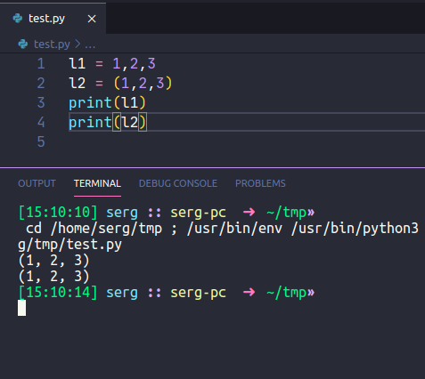
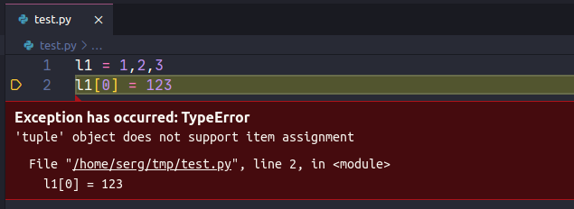
tuple
https://docs.python.org/3.8/library/stdtypes.html#tuple

Slide 20
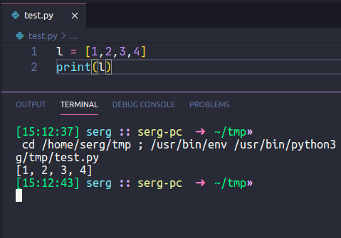
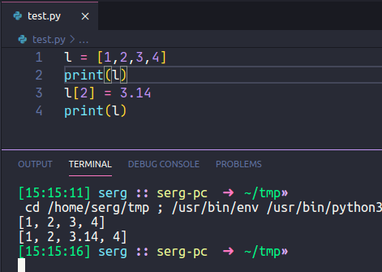
list

Slide 21
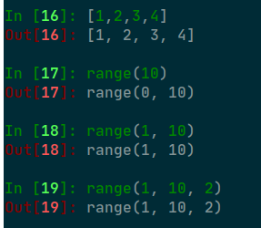
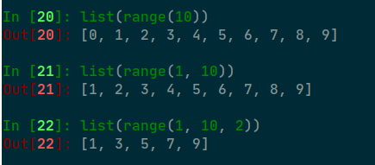
range - объект
Позволяет создавать генератор последовательности с заданными стартовым конечным (не включается) и шагом значениями. При этом последовательность не генерируется моментально.
range(begin, end, step)

Slide 22


range - объект

Slide 23
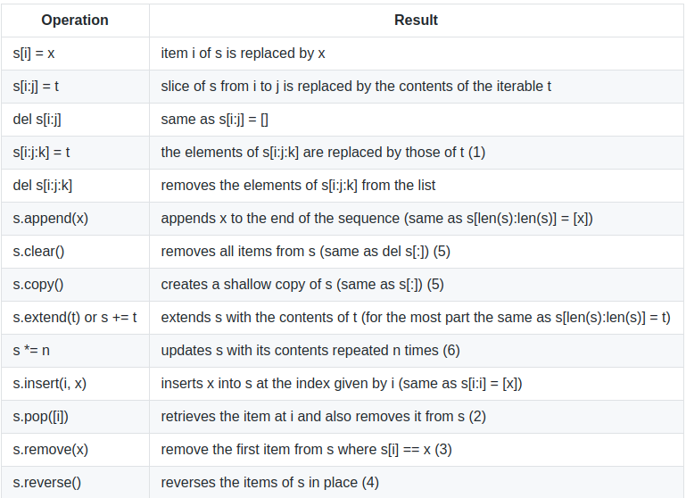
list

Slide 24
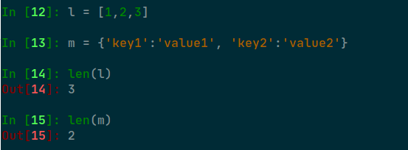
len
Встроенная функция len позволяет выяснить текущую длину коллекции тип коллекции не имеет значения.

Slide 25
append
Добавляет новый элемент в конец списка. Довольно эффективная процедура, так как при этом список почти всегда не реаллоцирует память.

Slide 26
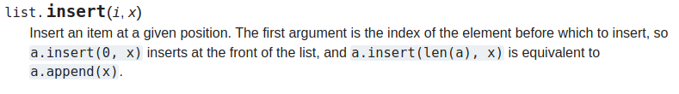
insert
В случае если необходимо вставить элемент в середину или в начало списка, можно воспользоваться этой процедурой, но в этом случае список память будет реалоцированна, что может привести к потере производительности. Реалокация - процесс перераспределения памяти.

Slide 27
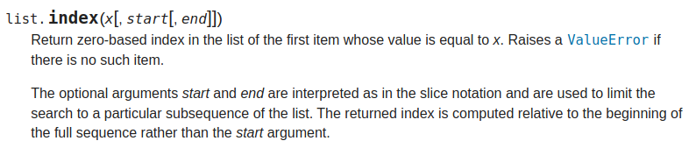
index
Поиск элемента по значению в последовательности - вернет индекс элемента в списке. Если элемента нет то будет порождено исключение

Slide 28

remove
Удаление элемента из списка по значению. Также в случае отсутствия такого элемента в списке будет порождено исключение

Slide 29
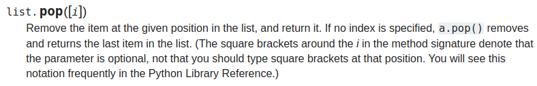
pop
Извлечь элемент из списка и вернуть его. В случае если мы извлекаем не последний элемент процесс также приведет к релокации памяти.

Slide 30
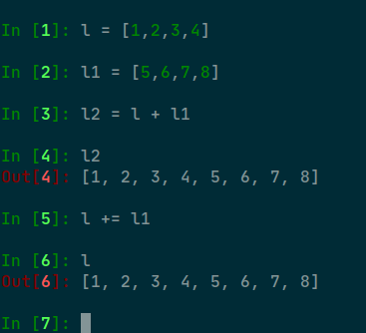
Списки арифметика (конкатенация)
Списки поддерживают операцию сложения

Slide 31
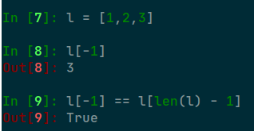
Индексация списков
Для списков применима индексация с отрицательными значениями индекса при этом значению -1 будет соответствовать последний элемент списка, -2 предпоследний то есть

Slide 32
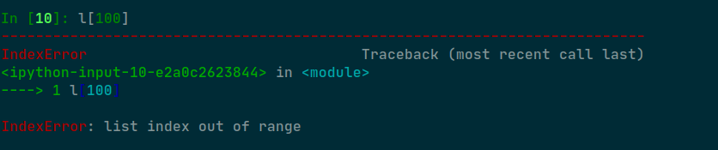
Индексация списков
При обращение по индексу превосходящему длину списка будет сгенерировано исключение

Slide 33
Создание списков
Список можно создать несколькими способами
Явно
Списковые включения
Ключевое слово list

Slide 34

Явно
Через использование конструкции
[element1, element2, …, elementN]

Slide 35
Списковые включения
Более короткий синтаксис, который позволяет создать новый список на основе значений существующего списка.
[item for item in collection if condition ]
Условный оператор может отсутствовать.

Slide 36
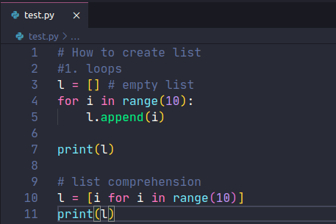
Списковые включения

Slide 37
Списковые включения

Slide 38
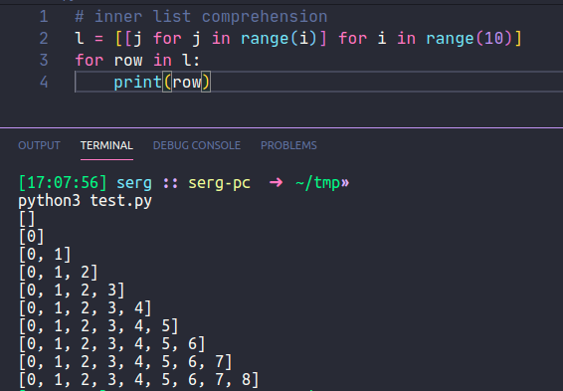
Списковые включения

Slide 39
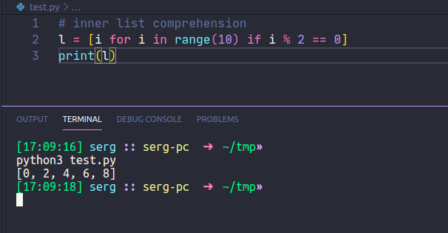
Списковые включения

Slide 40
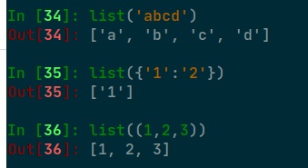
Ключевое слово list
Позволяет создавать списки в том числе десериализованные из другого типа последовательностей

Slide 41
Срезы (slice)
Расширенная операция индексации, над сохраняющими порядок коллекциями, которая позволяет делать выборки из них. Параметры задаются значениями индексов правым (который включается в выборку) и левым (не включается в выборку). Синтаксис
collection_name[start:stop:step] -> вернет список в котором первым элементов будет элемент collection_name[start]
Значение индексов могут быть < 0. Значение step - шаг может отсутствовать по умолчанию он равен 1.

Slide 42
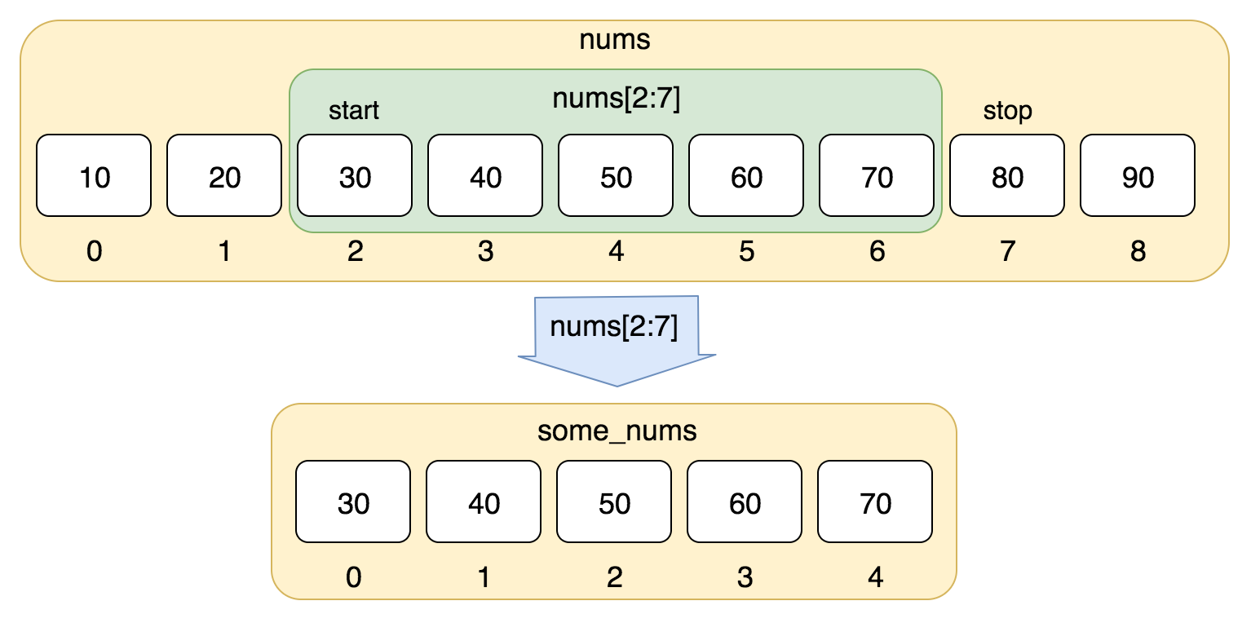
Срезы (slice)
src

Slide 43
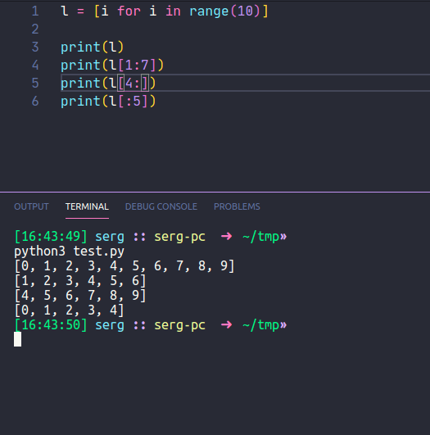
Срезы (slice)

Slide 44
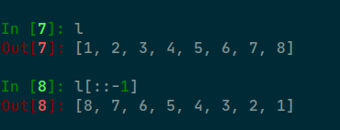

Tricks
Самый простой способ перевернуть список
Взять каждый второй элемент

Slide 45
Практика

Slide 46
Создайте список числовых значений от 0 до 100 (через циклы и генераторы)
Создайте список квадратов элементов предыдущего списка (через циклы и генераторы)
Создайте список, состоящий из четных элементов предыдущего списка (через циклы и генераторы)
Вот строка 'rewlkdfsklgjdflkjglkdsfjgkldfsjglkjeroitewuiotujdigjsdfklg;klsdfgkl;jsdfkl;gjldk;sfjgjlk;sdfjlk;gjsdfl;kgl;kdsfjgl;kjsdfl;kgjl;sdfkjg;lkjsdflbvjdfslkglkrewjhtiowerjutioerutopiytuilyhjdsfl;kghjl;sdkf;gjdffffffffflkgjlkdfjglkasjdfoitweigheripjgierglisjdfkjlghsdfkj;l;hgkljasdhfglk;hsdfkjlghlk;sdfhg;kljsdflkgjlk;sdfjgl;ksdfjl;kgjsdfl;kjglk;sdfjgkjsdfl;kgjs;dlkfjgoiw3eujtio34wuytiergoijherjhlgjsdflkjgkl;dfjgkl;sdfjkl;gjsdf;lkjg;lsjeriotuerl;kjdsfkl;jgh;lksdfjg;lksdfjg;lksdfkjg;lkjreopyulidsjfl;kghjs;ldkjg;lkkjr5l;h;kljyhkl;rirtiririiiiiiiiiiiiiierwtsj;kldfjg;lksdfjgl;ksdjfl;gj;lsdfjg;lk' - удалите из нее все повторяющиеся буквы и выведете строку уникальных букв
Какая буквенная подпоследовательность одинаковых символов самая длинная
Напишите функцию которая будет удалять заданную букву из строки и протестируйте ее на вышеприведенной строке

Slide 47
Вот список чисел - 2,3,3,45,4,23,43,54,34,5,32,423,4,23542354,3422,243,4,3,3,254,5643,3233,3,3,4,43,2,423,3,3,45,5,43,2,1,4,34234,34,3,342,23,4543,534,32423,23,4,4,4,3,423,3245,23,3,34254,235,234,5,235,4,345,235,23,5523,5,234,52,67,756,76,57,345,23,31,7,8,56,346,345,756,4343,754,674,8,568,9,65,34,3,5474,5687,56,2,3 - вычислите сумму этой последовательности
Найдите наибольший/наименьший элемент предыдущего списка
Отсортируйте предыдущий список
Напишите программу, которая спрашивает пользователя как много чисел Фибоначчи нужно сгенерировать а затем генерирует их
сгенерируйте матрицу как список списков (через циклы и генераторы)
Напишите функцию транспонирования матрицы
Напишите функцию сложения матриц
Напишите функцию умножения матриц

Slide 48
Лабораторная работы #2
Напишите функцию решения системы линейных уравнений методом Гаусса. Коэффициента уравнения задаются матрицей вектор неизвестных - вектором соответственно. Метод Гаусса

